Slide 1



`
`
Big Data
Pandas
Enjoy your data analasis
강사 손지영

Slide 2

Pandas
Enjoy your data analasis
교재 및 참고문헌
주 교재
참고 사이트
- pandas Reference
https://pandas.pydata.org/pandas-docs/stable/user_guide/index.html

Slide 3
Pandas
Enjoy your data analasis
목차
Pandas 사용하기
Pandas 객체 종류
Pandas 객체 다루기
1차원 시리즈 생성
시리즈 속성 확인
시리즈 데이터 갱신,추가, 삭제
2차원 데이터프레임 생성
4. Pandas 데이터 접근
시리즈 데이터 접근
데이터 프레임 열 접근
데이터 프레임 행 접근
데이터 프레임 행,열에 편리하게 접근
조건에 맞는 데이터 접근
5. Pandas 연산 및 유용한 함수
- 파일 불러오기 및 저장
데이터 파악하기
정렬
파생 변수(컬럼) 추가
복잡한 기능 연결하는 함수 사용하기
집단별(그룹별) 요약 통계 확인하기
데이터 빈도 구하기
결측치 처리하기
데이터 삭제하기
이상치 처리하기
카테고리 형식으로 데이터 정리하기
데이터 병합하기

Slide 4
Pandas
Enjoy your data analasis
1
Pandas 사용하기
Pandas 모듈(라이브러리)를 import하고 앞으로 pd라는 이름으로 부름

Slide 5
Pandas
Enjoy your data analasis
2
Pandas 객체 종류
Series Class
인덱스(index) + 값(value)
1차원
2차원
DataFrame Class
표와 같은 형태

Slide 6
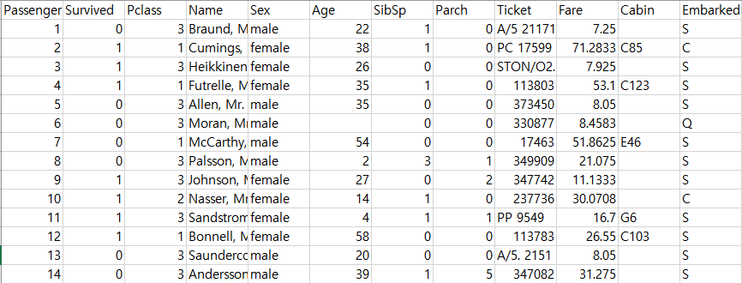
Pandas
Enjoy your data analasis
데이터

Slide 7
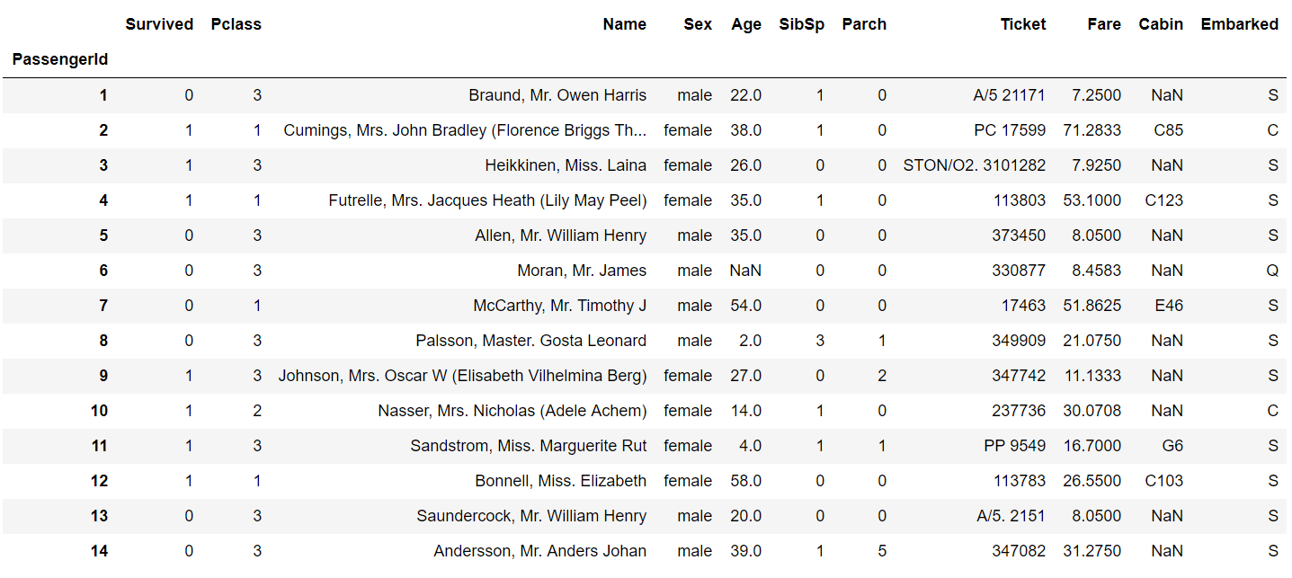
Pandas
Enjoy your data analasis
Pandas 데이터 구조
DataFrame
Series
Series
Series

Slide 8
Pandas
Enjoy your data analasis
Index labels
Column names
Data

Slide 9
Pandas
Enjoy your data analasis
3
Pandas 객체 다루기

Slide 10
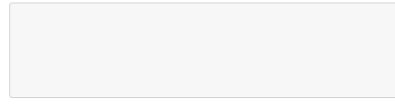
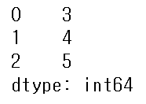
Pandas
Enjoy your data analasis
1차원 Series 생성1 : 리스트에 값 입력하여 생성
num_series = pd.Series([3,4,5])
num_series
Notes:
# 시리즈는 여러 값을 나열한 자료구조
# 시리즈는 index(인덱스), value(값)으로 구성됨
# 데이터 프레임을 구성하는 하위요소, 즉 시리즈가 여러개 모이면 데이터 프레임을 이룸
# 값을 가진 시리즈 생성
num_series = pd.Series([3,4,5])
num_series

Slide 11
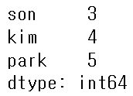
Pandas
Enjoy your data analasis
1차원 Series 생성1 : 인덱스, 값 입력하여 생성
num_series2 = pd.Series([3,4,5],
index = ['son','kim','park'])
num_series2
Notes:
# 인덱스와 값을 가진 시리즈 생성 1
num_series2 = pd.Series([3,4,5], index = ['son','kim','park'])
num_series2

Slide 12
Pandas
Enjoy your data analasis
1차원 Series 생성2 : 딕셔너리에 인덱스, 값 입력하여 생성
num_series2 = pd.Series({'son':3, 'kim':4, 'park':5})
num_series2
Notes:
# 인덱스와 값을 가진 시리즈 생성 2
num_series2 = pd.Series({'son':3, 'kim':4, 'park':5})
num_series2

Slide 13

Pandas
Enjoy your data analasis
1차원 Series 속성 확인
값
num_series2.values
인덱스
num_series2.index
데이터 타입
num_series2.dtype

Slide 14

Pandas
Enjoy your data analasis
1차원 Series 이름 지정
시리즈 이름 확인
print(num_series2.name)
print(num_series2.index.name)
인덱스 이름 확인
이름 지정하기
num_series2.name = 'name_cnt'
num_series2.index.name = 'name'

Slide 15
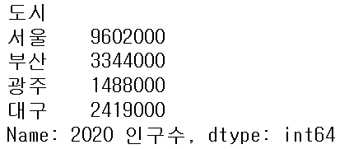
Pandas
Enjoy your data analasis
예제1
리스트를 이용하여 시리즈 생성하여 population 변수에 담기
Notes:
population = pd.Series([9602000,3344000,1488000,2419000],
index = ['서울','부산','광주','대구'])
population.index.name = '도시'
population.name = '2020 인구수'
population

Slide 16
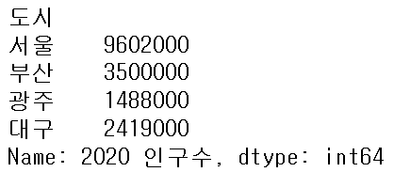
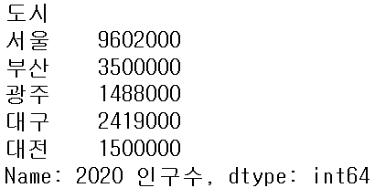
Pandas
Enjoy your data analasis
1차원 Series 데이터 갱신, 추가
갱신
population['부산'] = 3500000
population
population['대전'] = 1500000
population
추가

Slide 17

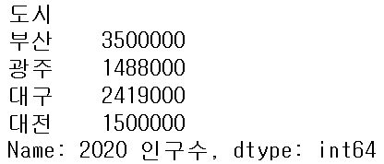
Pandas
Enjoy your data analasis
1차원 Series 데이터 삭제
population.drop('서울')
데이터 변수에 삭제한 데이터 반영하려면
inplace = True 로 초기화
삭제
del population['서울']

Slide 18

Pandas
Enjoy your data analasis
2차원 DataFrame 생성1 – 단일 리스트에 값 입력하여 생성
num = [1,1,3]
num_df = pd.DataFrame(num)
num_df

Slide 19
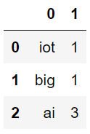
Pandas
Enjoy your data analasis
2차원 DataFrame 생성1 – 이중 리스트에 값 입력하여 생성
num2 = [['iot',1],['big',1],['ai',3]]
num2_df = pd.DataFrame(num2)
num2_df

Slide 20
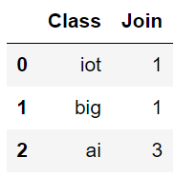
Pandas
Enjoy your data analasis
2차원 DataFrame 생성1 – 컬럼명 추가
num2 = [['iot',1],['big',1],['ai',3]]
num2_df = pd.DataFrame(num2, columns = ['Class','Join’])
num2_df
Index 값도 설정하고 싶다면, 생성하는
함수 안에서 index = [‘인덱스명’, …] 사용

Slide 21
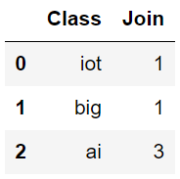
Pandas
Enjoy your data analasis
2차원 DataFrame 생성2 – 딕셔너리로 데이터 입력하여 생성
num2_df = pd.DataFrame({'Class':['iot','big','ai'],
'Join':[1,1,3]})
num2_df
· 1차원 시리즈 생성 시 키 값은 인덱스명
· 2차원 데이터 프레임 생성시 키 값은 컬럼명
Index 값도 설정하고 싶다면, 생성하는
함수 안에서 index = [‘인덱스명’, …] 사용

Slide 22


Pandas
Enjoy your data analasis
2차원 DataFrame 속성 확인
값
num2_df.values
인덱스
num2_df.index
컬럼
num2_df.columns
데이터 타입
num2_df.dtypes

Slide 23

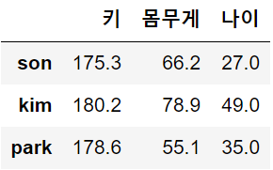
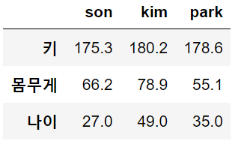
Pandas
Enjoy your data analasis
예제2
Q1. person_info 변수에 데이터 프레임 생성해보기
행과 열 전환해서 데이터 프레임 보기
person_info.T

Slide 24
Pandas
Enjoy your data analasis
예제2
Q2. person_info 변수 속성 확인하기
벨류 확인하기
데이터 타입 확인하기
인덱스 값 확인하기
컬럼명 확인하기

Slide 25
Pandas
Enjoy your data analasis
4
Pandas 데이터 접근

Slide 26
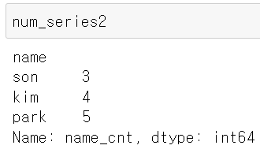
Pandas
Enjoy your data analasis
1차원 Series 데이터 접근
데이터 접근은 대괄호([])로 !
인덱스 번호로 접근
print(num_series2[0])
print(num_series2[1])
print(num_series2[2])
0
1
2
인덱스 값으로 접근
print(num_series2['kim'])
print(num_series2['park'])
print(num_series2['son'])

Slide 27
Pandas
Enjoy your data analasis
1차원 Series 데이터 여러 개 접근
대괄호([]) 추가해서 여러 개 적기
인덱싱으로 접근
display(num_series2[['kim','son']])
display(num_series2[[1,0]])
0
1
2
슬라이싱으로 접근
display(num_series2[2:])
display(num_series2[:'kim'])
· 맨 처음값부터 접근이면 시작값 생략 가능
· 마지막 값까지 접근이면 끝값 생략 가능
· 문자열로 슬라이싱할 경우 끝 값이 포함

Slide 28
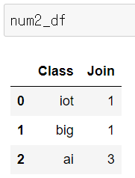
Pandas
Enjoy your data analasis
2차원 DataFrame 열 접근
인덱스 번호로 접근
display(num2_df['Class'])
display(num2_df['Join'])
# 여러 컬럼 한꺼번에 접근
display(num2_df[['Join','Class']])
컬럼 1개일 때 데이터 프레임 유지하기
num2_df[[‘Class’]] <- 대괄호([]) 추가

Slide 29
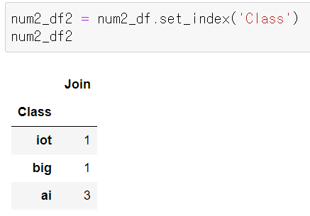
Pandas
Enjoy your data analasis
2차원 DataFrame 행 접근
데이터 접근은 대괄호([])로, 콜론(:) 기호 사용
인덱스 번호로 접근
num2_df2[:1]
num2_df2[1:2]
인덱스 값으로 접근
num2_df2[:'big’]
num2_df2['big':'ai']
2차원일 때 인덱싱은 열 접근, 슬라이싱은 행 접근
-> 인덱싱과 슬라이싱의 기준이 모호해짐☹

Slide 30
Pandas
Enjoy your data analasis
데이터 접근 인덱서
df.loc[행,열] 인덱스 값으로 접근하는 인덱서
df.iloc[행,열] 인덱스 번호로 접근하는 인덱서

Slide 31
Pandas
Enjoy your data analasis
2차원 df, 인덱서로 편리하게 행 접근
데이터.loc[행,열] 인덱스 값으로 접근하는 인덱서
데이터.iloc[행,열] 인덱스 번호로 접근하는 인덱서
인덱스 번호로 접근 -> iloc
#iot 데이터 행 접근하기
num2_df2.iloc[0]
인덱스 값으로 접근 -> loc
# iot 데이터 행 접근하기
num2_df2.loc['iot']

Slide 32
Pandas
Enjoy your data analasis
2차원 df, 인덱서로 편리하게 행 접근
인덱스 번호로 접근 -> iloc
인덱스 값으로 접근 -> loc
#iot와 ai 데이터 행 접근하기
num2_df2.iloc[[0,2]]
# iot와 big 데이터 행 접근하기
num2_df2.loc['iot':'big']
인덱서를 사용하니까 인덱싱과 슬라이싱의 기준이
모호하지 않고 데이터 접근이 편리해짐☺

Slide 33
Pandas
Enjoy your data analasis
2차원 df, 인덱서로 편리하게 열 접근
· 인덱서 사용시 주의 [행,열] 입력시 자리 맞추기
· 열에 접근한다는 건 해당 열의 모든 행에 접근한다는 것
인덱스 번호로 접근 -> iloc
# Join 열에 접근하기
num2_df2.iloc[:,0]
인덱스 값으로 접근 -> loc
# Join 열에 접근하기
num2_df2.loc[:,'Join']

Slide 34
Pandas
Enjoy your data analasis
2차원 df, 인덱서로 편리하게 행,열 접근
· 인덱서 사용시 주의 [행,열] 입력시 자리 맞추기
인덱스 번호로 접근 -> iloc
# iot의 Join 데이터 접근하기
num2_df2.iloc[0,0]
인덱스 값으로 접근 -> loc
# iot의 Join 데이터 접근하기
num2_df2.loc['iot','Join']

Slide 35

Pandas
Enjoy your data analasis
예제3
Q1. person_info2변수에 데이터프레임을 생성하여 대입하고,
person_info2의 son의 나이 데이터를 추출하기
결과화면
Notes:
person_info.loc['son','나이']

Slide 36

Pandas
Enjoy your data analasis
예제3
Q2. person_info2변수의 son의 키, 나이 데이터 추출하기
결과화면
Notes:
person_info.loc['son',['키','나이’]]
person_info.loc['son',::2]
person_info.iloc[0,[0,2]]
person_info.iloc[0,::2]

Slide 37
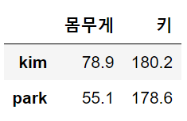
Pandas
Enjoy your data analasis
예제3
Q3. person_info2변수의 kim과 park의 몸무게, 키 순서로 추출하기
결과화면
Notes:
person_info.loc[['kim','park'],['몸무게','키’]]
person_info.loc['kim':'park',['몸무게','키']] # 'park' 맨 마지막값이니까 생략 가능
person_info.iloc[1:,[1,0]]
person_info.iloc[[1,2],[1,0]]

Slide 38
Pandas
Enjoy your data analasis
조건에 맞는 데이터 접근
불리언 값을 이용한 불리언 인덱싱
query 함수를 이용한 인덱싱

Slide 39
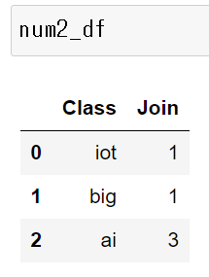
Pandas
Enjoy your data analasis
불리언 인덱싱 활용 조건에 맞는 데이터 접근
· 불리언 인덱싱 활용
· 논리 조건식을 활용하여 True 해당 데이터 접근
불리언 인덱싱
# Join 값이 2이상인 데이터 접근 num2_df[num2_df['Join'] >=2]
# Class가 ai이거나 iot인 데이터 추출
num2_df[(num2_df['Class'] =='ai') | (num2_df['Class'] =='iot')]
# Join이 2 이하인 Class 값을 리스트나 배열로 출력하기num2_df[num2_df['Join'] >=2]['Class'].values
Notes:
num2_df[num2_df['Join'] >=2]['Class'].values

Slide 40
Pandas
Enjoy your data analasis
query 함수 활용 조건에 맞는 데이터 접근
· query함수 활용하기
· 논리 조건식을 활용하여 True 해당 데이터 접근
query함수
# Join 값이 2이상인 데이터 접근(숫자값) num2_df.query('Join >=2')
# Class가 ai이거나 iot인 데이터 추출(문자값)
num2_df.query('Class=="ai" | Class =="iot"')
num2_df.query('Class=="ai" or Class =="iot"')

Slide 41
Pandas
Enjoy your data analasis
예제4
Q1. Join이 2이하인 Class는 몇 개인지 확인하기
결과화면
· 불리언 인덱싱 활용
· query함수와 []조합하기
Notes:
num2_df.query('Join <=2')['Class'].size
num2_df.loc[num2_df['Join'] <=2,'Class'].size

Slide 42
Pandas
Enjoy your data analasis
5
Pandas 연산 및 유용한 함수

Slide 43
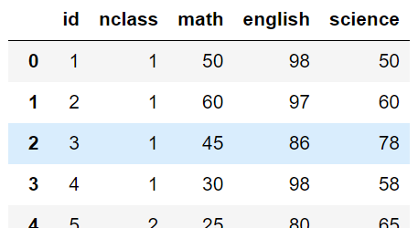
Pandas
Enjoy your data analasis
파일 불러오기 및 저장
exam = pd.read_csv('data/exam.csv')
exam
· 함수 안에 경로 및 파일명
· 컬럼을 인덱스로 설정하기
index_col = 컬럼명
Notes:
# 시리즈는 여러 값을 나열한 자료구조
# 시리즈는 index(인덱스), value(값)으로 구성됨
# 데이터 프레임을 구성하는 하위요소, 즉 시리즈가 여러개 모이면 데이터 프레임을 이룸
# 값을 가진 시리즈 생성
num_series = pd.Series([3,4,5])
num_series

Slide 44
Pandas
Enjoy your data analasis
데이터 파악하기
#head(): 앞에서 5개 행 출력
exam.head()
#tail(): 뒤에서 5개 행 출력
exam.tail()
#shape : 행, 열 개수 출력
exam.shape
#info(): 변수 속성 출력
exam.info()
#describe(): 요약 통계량 출력
exam.describe()
Notes:
exam.shape # 행은20, 열은 5
#데이터 프레임의 크기를 알아볼 때 사용
# 데이터 프레임에 점을 찍고 shape을 추가하면 데이터 프레임의 행,열 개수를 출력
# 하나의 행이 한 학생의 시험 성적 의미하므로, exam데이터가 학생 20명에 대한 5개 컬럼(변수)로 구성됨
----
exam.info()
# 컬럼들의 속성을 보여줌
# 모든 컬럼의 속성을 한눈에 파악할 수 있음
# 1.<class 'pandas.core.frame.DataFrame'> 판다스의 데이터 프레임 객체
# 2. RangeIndex: 20 entries, 0 to 19 0~19번 인덱스로 총 20개로 행 구성
# 3. Data columns (total 5 columns) 컬럼(변수)개수 총 5개 구성
# 4. # 변수 순서
# 5. Column 컬럼명
# 6. Non-Null Count 컬럼(변수)에 들어 있는 값의 개수
# 결측치를 제외하고 구한 값의 개수를 나타냄
# 7. Dtype 데이터 타입
# int64 64는 변수가 64비트로 되어 있다는 의미. 1비트로 두 개의 값을 표현할 수 있으므로 int64는 2^64개의 정수를 표현할 수 있음
----
exam.describe()
# 모든 변수의 요약 통계량을 함께 출력하려면 include ='all'로 설정하면 됨
# count 빈도(frequency): 값의 개수
# mean 평균(mean): 모든 값을 더해 값의 개수로 나눈 값
# std 표준편차(standard deviation) : 벼수 값들의 평균에서 떨어진 정도를 나타낸 값
# min 최소값(minimum) : 가장 작은 값
# 25% 1사분위수(1st quantile): 하위 25%(4분의 1) 지점에 위치한 값
# 50% 중앙값(median): 하위 50%(중앙) 지점에 위치한 값
# 75% 3사분위수(3rd quantile) : 하위 75%(4분의 3)지점에 위치한 값
# max 최대값(maximum) : 가장 큰 값

Slide 45
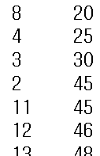
Pandas
Enjoy your data analasis
데이터 정렬하기
# 수학 컬럼 정렬해보기
exam['math'].sort_values()
· 2차원 데이터 정렬 시 함수 안에
기준 컬럼 명시 by=‘컬럼명’
· 내림차순 정렬하기
ascending = False
Notes:
# 1차원 일때 값 오름차순 정렬
# ascending = True
# 수학 컬럼을 정렬해보기
exam['math'].sort_values()
----
# 1차원 일때 값 내림차순 정렬
# ascending = False
# 수학 컬럼을 정렬해보기
exam['math'].sort_values(ascending = False)

Slide 46
Pandas
Enjoy your data analasis
예제5: 실제 데이터인 mpg 데이터의 특징 파악해보기
mpg(mile per gallon)는 미국환경 보호국에서 공개한 데이터, 1999~2008년 출시된 자동차 234종 정보
변수명 | 내용
manufacturer | 제조 회사
model | 자동차 모델명
displ | 배기량(displacement)
year | 생산연도
cyl | 실린더 개수(cylinders)
trans | 변속기 종류(transmission)
변수명 | 내용
drv | 구동 방식(drive wheel)
cty | 도시 연비(city)
hwy | 고속도로 연비(highway)
fl | 연료 종류(fuel)
category | 자동차 종류
Q1. mpg.csv불러와서 mpg 변수에 담기
Q2. 앞,뒤 행 3개씩 출력하여 데이터에 살펴보기
Q3. 데이터가 몇 행, 몇 열로 구성되어 있는지 알아보기
Q4. 전체적인 데이터의 속성 정보 확인하기
Q5. 요약 통계량 살펴보기
Q6. 'audi'에서 생산한 자동차 중에 hwy가 1~5위에 해당하는 자동차의 데이터 출력하기(hwy값이 큰 것부터 1~5)
Notes:
# 1. mpg 불러와서 mpg 변수에 담기
mpg = pd.read_csv('data/mpg.csv')
# 2. 앞,뒤 행 3개씩 출력하여 데이터에 어떤 값이 담겨 있는지 살펴보기
display(mpg.head(3))
display(mpg.tail(3))
# 3. 데이터가 몇 행, 몇 열로 구성되어 있는지 알아보기
mpg.shape
# 4. 전체적인 데이터의 속성 정보 확인하기
mpg.info()
# 5. 요약 통계량 확인
mpg.describe() # mpg.describe(include= 'all’)
# 6. 'audi'에서 생산한 자동차 중에 hwy가 1~5위에 해당하는 자동차의 데이터 출력하기
audi_data = mpg.query('manufacturer =="audi"')
audi_data.sort_values(by='hwy', ascending = False).head()

Slide 47
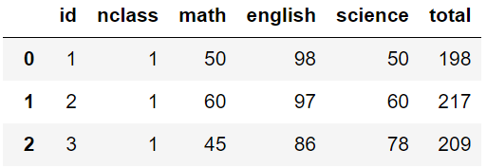

Pandas
Enjoy your data analasis
총합을 구하는 함수
# 학생들의 수학 영어 과학 점수 더하기
exam[['math','english','science']].sum(axis = 1)
Notes:
#### 파생 변수(컬럼) 추가
- 데이터에 들어 있는 변수만 이용해 분석할 수도 있지만, 변수를 조합하거나 함수를 이용해 새 변수를 만들어 분석도 가능
- 컬럼 추가하는 방법에 대해 알아보자
- 방법1> 데이터['새컬럼명'] = 데이터 만드는 공식
- 방법2> 데이터.assign(새컬럼명 = 데이터 만드는 공식)
- assign() 내부 새로운 컬럼명 지정할때 따옴표 사용x
- 여러개의 컬럼을 동시에 추가 생성가능

Slide 48
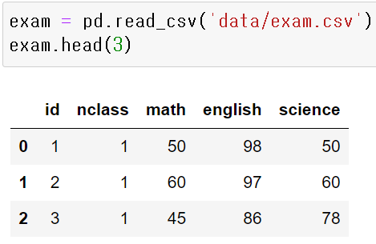
Pandas
Enjoy your data analasis
파생 변수(컬럼) 추가1 - df['새컬럼명'] = 새로운 데이터(만드는 공식)
#학생들의 수학 영어 과학 점수를 더해 total 컬럼 추가
exam['total']=exam[['math','english','science']].sum(axis = 1)
exam
Notes:
#### 파생 변수(컬럼) 추가
- 데이터에 들어 있는 변수만 이용해 분석할 수도 있지만, 변수를 조합하거나 함수를 이용해 새 변수를 만들어 분석도 가능
- 컬럼 추가하는 방법에 대해 알아보자
- 방법1> 데이터['새컬럼명'] = 데이터 만드는 공식
- 방법2> 데이터.assign(새컬럼명 = 데이터 만드는 공식)
- assign() 내부 새로운 컬럼명 지정할때 따옴표 사용x
- 여러개의 컬럼을 동시에 추가 생성가능

Slide 49
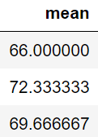
Pandas
Enjoy your data analasis
평균을 구하는 함수
# exam[‘total’]/ 3
# total 컬럼을 이용해 mean 컬럼 추가
exam[['math','english','science']].mean(axis = 1)
Notes:
# 수학 영어 과학 점수를 이용해 평균2 컬럼 생성해보기(lambda 사용 포인트 !)
# lambda 이용해 데이터 프레임명 줄여쓰기
# lambda x: 는 데이터 프레임명 자리에 x를 입력하겠다는 의미 ->코드 간결
# exam.assign(mean2 = lambda x: (x['math']+x['science']+x['english'])/3)

Slide 50
Pandas
Enjoy your data analasis
예제6
exam 데이터에 각 학생의 평균 점수를 담은 컬럼 추가하기
#total 컬럼을 이용해 mean 컬럼 추가
exam['mean'] = exam[['math','english','science']].mean(axis = 1)
Notes:
# 1. mpg 불러와서 mpg 변수에 담기
mpg = pd.read_csv('data/mpg.csv')
# 2. 앞,뒤 행 3개씩 출력하여 데이터에 어떤 값이 담겨 있는지 살펴보기
display(mpg.head(3))
display(mpg.tail(3))
# 3. 데이터가 몇 행, 몇 열로 구성되어 있는지 알아보기
mpg.shape
# 4. 전체적인 데이터의 속성 정보 확인하기
mpg.info()
# 5. 요약 통계량 확인
mpg.describe() # mpg.describe(include= 'all’)
# 6. 'audi'에서 생산한 자동차 중에 hwy가 1~5위에 해당하는 자동차의 데이터 출력하기
audi_data = mpg.query('manufacturer =="audi"')
audi_data.sort_values(by='hwy', ascending = False).head()

Slide 51

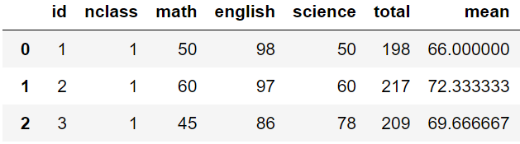
Pandas
Enjoy your data analasis
파생 변수(컬럼) 추가2 – assign(컬럼명 = 새로운 데이터(만드는 공식))
# 조건에 따라 다른 값을 부여하여 데이터를 생성하여 파생 컬럼(변수) 추가
# 평균이 60점 이상이면 pass, 미만이면 fail
exam = exam.assign(result = np.where(exam['mean']>=60,'pass','fail'))
exam
Notes:
np.where(exam['mean']>=60,'pass','fail')

Slide 52
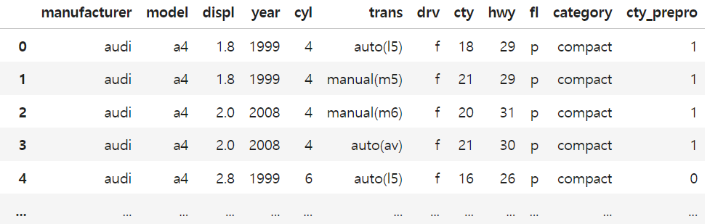
Pandas
Enjoy your data analasis
예제7
1) 'cty' 도시연비가 17 이상인 데이터는 1, 아니면 0으로 처리 후 'cty_prepro' 컬럼으로 추가하기
# 방법1
mpg = mpg.assign(cty_prepro = np.where(mpg['cty']>=17, 1,0))
# 방법2
mpg['cty_prepro'] = (mpg['cty']>= 17).astype('int64')
Notes:
np.where(exam['mean']>=60,'pass','fail')

Slide 53
Pandas
Enjoy your data analasis
예제7
2) cty_prepro 컬럼 데이터 삭제하기
# 방법1
mpg.drop('cty_prepro', axis=1, inplace=True)
# 방법2
mpg = mpg.drop('cty_prepro', axis=1)
Notes:
np.where(exam['mean']>=60,'pass','fail')

Slide 54

Pandas
Enjoy your data analasis
데이터에 복잡한 기능 연결하여 처리하는 함수 – apply
사용자 정의 함수 생성
apply() 구문
# 3과목의 평균이 85점 이상일때 A,
# 70점 이상일때 B, 60점 이상일때 C, 나머지는 F
?
처리된 결과 저장

Slide 55
Pandas
Enjoy your data analasis
데이터에 복잡한 기능 연결하여 처리하는 함수 – apply
# 3과목의 평균이 85점 이상일때 A, 70점 이상일때 B,
# 60점 이상일때 C, 나머지는 F
# 1. 함수 정의하기
def grade_check(row):
mean = (row['math']+row['english']+row['science'])/3
if mean >=85:
return 'A'
elif mean >=70:
return 'B'
elif mean >= 60:
return 'C'
else:
return 'F'
# 2. apply() 적용하기
exam['grade'] = exam.apply(grade_check, axis = 1)
exam
Notes:
exam = pd.read_csv('data/exam.csv')
exam
# 3과목의 평균이 85점 이상일때 A, 70점 이상일때 B, 60점 이상일때 C, 나머지는 F
# 1. 함수 정의하기
def grade_check(row):
mean = (row['math']+row['english']+row['science'])/3
if mean >=85:
return 'A'
elif mean >=70:
return 'B'
elif mean >= 60:
return 'C'
else:
return 'F'
# 2. apply() 적용하기
exam['grade'] = exam.apply(grade_check, axis = 1)
exam
# exam.assign(grade = exam.apply(grade_check, axis = 1))

Slide 56
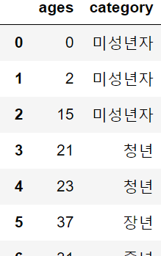
Pandas
Enjoy your data analasis
카테고리 형식으로 데이터 정리하기
ages = [0,2,15,21,23,37,31,61,20,41,32,100]
bins = [-1,15,25,35,60,100] # (-1,15],(15,25] , ...(60,100]
labels = ['미성년자','청년','중년','장년','노년']
cats = pd.cut(ages,bins,labels = labels)
df_age = pd.DataFrame(ages, columns = ['ages'])
df_age['category'] = cats
df_age

Slide 57
Pandas
Enjoy your data analasis
집단별(그룹별) 요약 통계 확인하기 – groupby, agg
집단별로 묶는 함수 : groupby('그룹화대상')
요약 통계 구할 때 사용하는 함수 : agg(＇결과이름＇, ＇통계함수')
요약 통계량 함수 : mean, std, sum, median, min, max, count
Notes:
집단별로 묶는 함수 : groupby()
요약 통계 구할 때 사용하는 함수 : agg()
요약 통계량 함수 : mean, std, sum, median, min, max, count

Slide 58
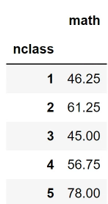
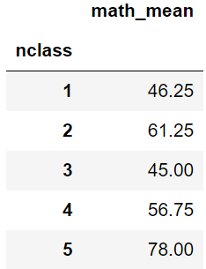

Pandas
Enjoy your data analasis
집단별(그룹별) 요약 통계 확인하기 – groupby, agg
# 반별 수학 평균 구하기
exam[['nclass','math']].groupby('nclass').mean()
# 요약 통계 연결하는 함수 – 전체 수학점수 평균 구하기
exam.agg(math_mean=('math','mean'))
# 반별 수학 평균 구하기
exam.groupby('nclass').agg(math_mean=('math','mean'))
Notes:
집단별로 묶는 함수 : groupby()
요약 통계 구할 때 사용하는 함수 : agg()
요약 통계량 함수 : mean, std, sum, median, min, max, count

Slide 59
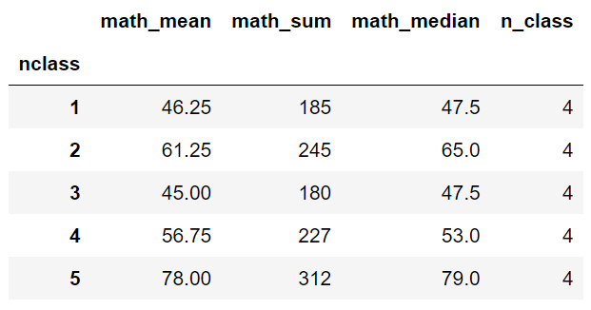
Pandas
Enjoy your data analasis
집단별(그룹별) 요약 통계 확인하기
# 여러 요약 통계량 한 번에 구하기
exam.groupby('nclass').agg(math_mean = ('math','mean'),
math_sum=('math','sum'),
math_median=('math','median'),
n_class = ('nclass','count'))

Slide 60
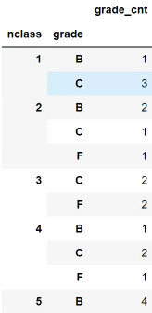
Pandas
Enjoy your data analasis
집단별(그룹별)로 다시 집단 나누기
# 반별로 grade 빈도 수 출력하기
exam_grade_cnt = exam.groupby(['nclass','grade']).agg(grade_cnt = ('grade','count'))
exam_grade_cnt

Slide 61

Pandas
Enjoy your data analasis
멀티 인덱스(중복 인덱스)일 경우 데이터 접근하기
# 4반의 C등급 사람의 수는?
exam_grade_cnt.loc[(4,'C')]

Slide 62
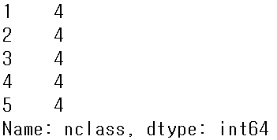
Pandas
Enjoy your data analasis
데이터 빈도 구하기 – value_counts함수
# 방법1.데이터에 각반의 학생 수는 몇명씩일까?
exam.groupby('nclass').agg(person_cnt =('nclass','count’))
# 방법2.데이터에 각반의 학생 수는 몇명씩일까?
exam['nclass'].value_counts()

Slide 63
Pandas
Enjoy your data analasis
예제8: mpg 데이터를 이용하여 데이터를 분석해보자
Q1. mpg데이터의 category는 자동차를 특징에 따라 'suv','compact'등 일곱 종류로 분류한 컬럼이다. 어떤 차종의 도시 연비가 높은지 비교해보고자 한다. category별 cty 평균을 구해보자.
Q2. Q1문제의 결과에서 어떤 차종의 도시 연비가 높은지 쉽게 파악하도록 cty 평균이 높은 순으로 정렬해 보자.
Q3. 어떤 회사 자동차의 hwy(고속도로 연비)가 가장 높은지 알아보기 위해, hwy평균이 가장 높은 회사 세 곳을 출력해보자.
Q4. 어떤 회사에서 'compact'차종을 가장 많이 생산하는지 알아보려고 한다. 회사별 'compact'차종 수를 내림차순으로 정렬해 출력해보자.
Notes:
1.
cty_mean = mpg.groupby('category').agg(cty_mean = ('cty','mean'))
cty_mean
2.
cty_mean_sort = cty_mean.sort_values(by = 'cty_mean',ascending = False)
cty_mean_sort
3.
hwy_mean = mpg.groupby('manufacturer').agg(hwy_mean =('hwy','mean'))
hwy_mean.sort_values('hwy_mean', ascending = False).head(3)
4.
# 방법1
manufact_cpt_cnt = mpg.query('category == "compact"').groupby('manufacturer').agg(cpt_cnt = ('category','count'))
manufact_cpt_cnt.sort_values('cpt_cnt', ascending = False)
# 방법2
mpg.query('category == "compact"')['manufacturer'].value_counts()
# mpg.query('category == "compact"').value_counts('manufacturer') 위에랑 같은 결과 출력
# 방법3
# manu_cate_cnt = mpg.groupby(['manufacturer','category']).agg(cate_cnt = ('category','count'))
# manu_cate_cnt.query('category =="compact"' ).sort_values('cate_cnt', ascending = False)

Slide 64
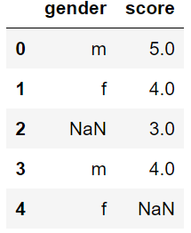
Pandas
Enjoy your data analasis
결측치(missing value) 확인
결측치값 입력은 np.nan
# 판다스 함수
display(pd.isna(df).sum())
# 판다스 데이터 프레임 메소드
display(df.isnull().sum())
Notes:
#### 결측치 처리
- 결측치(missing value): 누락된 값, 비어 있는 값
- 수집 과정에서 발생한 오류 때문에 결측치가 포함되어 있을 때가 종종 발생
- 결측치가 존재=> 함수 적용 불가, 분석 결과가 왜곡 문제 발생
- 실제 데이터를 분석할 때에는 결측치가 있는지 확인해 제거하는 정제 과정을 거친 다음에 분석 진행
# 결측치가 포함된 데이터 프레임 생성하기
# Numpy 의 np.nan 을 입력하면 됨
df = pd.DataFrame({'gender':['m','f',np.nan,'m','f'],
'score':[5,4,3,4,np.nan]})
df

Slide 65
Pandas
Enjoy your data analasis
결측치(missing value) 처리 – fillna(), 접근하여 대입
결측치값 입력은 np.nan
#fillna(값): 결측치가 있는 모든 곳에 해당 값으로 채우기
# inplace = True 초기화
df['score'].fillna(4.0)
# 접근 후 대입하기
df.loc[4,'score'] = 4.0
Notes:
#### 결측치 처리
- 결측치(missing value): 누락된 값, 비어 있는 값
- 수집 과정에서 발생한 오류 때문에 결측치가 포함되어 있을 때가 종종 발생
- 결측치가 존재=> 함수 적용 불가, 분석 결과가 왜곡 문제 발생
- 실제 데이터를 분석할 때에는 결측치가 있는지 확인해 제거하는 정제 과정을 거친 다음에 분석 진행
# 결측치가 포함된 데이터 프레임 생성하기
# Numpy 의 np.nan 을 입력하면 됨
df = pd.DataFrame({'gender':['m','f',np.nan,'m','f'],
'score':[5,4,3,4,np.nan]})
df

Slide 66
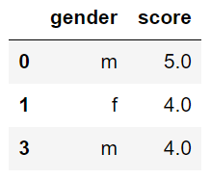
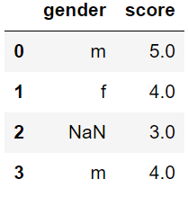
Pandas
Enjoy your data analasis
데이터 삭제 – 결측치가 있는 행 제거
# 결측치가 하나라도 있으면 있는 행 모두 제거
df.dropna()
# score 컬럼을 기준으로 결측치가 존재하는 행 제거
df.dropna(subset='score')

Slide 67
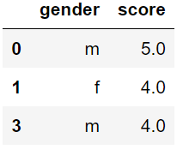
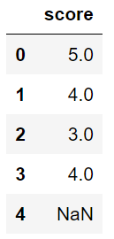

Pandas
Enjoy your data analasis
데이터 삭제 – 해당하는 행,열 제거
# 2, 4번 행 제거해보기
df.drop(2, axis =0)
df.drop(4, axis =0)
df.drop([2,4], axis =0)
# gender 열(컬럼) 삭제하기
df.drop('gender', axis = 1)
df.drop(['gender','score'], axis = 1)

Slide 68
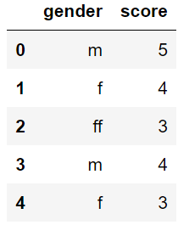
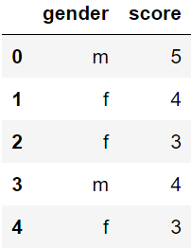
Pandas
Enjoy your data analasis
이상치 처리
· 정상 범위에서 크게 벗어난 값을 이상치(anomaly)
· 논리적으로 존재할 수 없는 값
· 논리적으로 존재할 수 있으나 극단적으로 크거나 작은 값을 극단치(outlier)
# 논리적으로 존재할 수 없는 값인 경우
# ff 값을 결측치로 바꾸기
df['gender'] = np.where(df['gender']=='ff','f',df['gender'])
Notes:
정상 범위에서 크게 벗어난 값을 이상치(anomaly)
논리적으로 존재할 수 없는 값
논리적으로 존재할 수 있으나 극단적으로 크거나 작은 값을 극단치(outlier)
df = pd.DataFrame({'gender':['m','f','ff','m','f'],
'score':[5,4,3,4,3]})

Slide 69
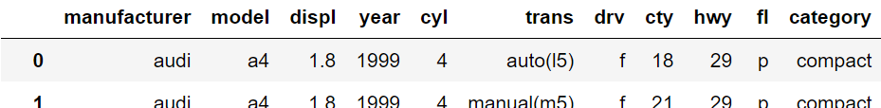
Pandas
Enjoy your data analasis
이상치 처리
# 논리적으로 존재할 수 있으나 극단적으로 크거나 작은 값인 극단치 처리
# 극단치 기준값 구하기
# quantile() 함수로 분위수를 구할 수 있음
pct25 = mpg[＇hwy＇].quantile(.25) # 1사분위 구하기
pct75 = mpg[＇hwy＇].quantile(.75) # 3사분위 구하기
# IQR구하기
iqr = pct75-pct25
# 극단치의 경계가 되는 값
# 하한: 1사분위수보다 ＇IQR의 1.5배＇만큼 더 작은 값
# 상한: 3사분위수보다 ＇IQR의 1.5배＇만큼 더 큰 값
print(pct25-1.5*iqr) # 하한
print(pct75+1.5*iqr) # 상한
Notes:
정상 범위에서 크게 벗어난 값을 이상치(anomaly)
논리적으로 존재할 수 없는 값
논리적으로 존재할 수 있으나 극단적으로 크거나 작은 값을 극단치(outlier)
df = pd.DataFrame({'gender':['m','f','ff','m','f'],
'score':[5,4,3,4,3]})

Slide 70
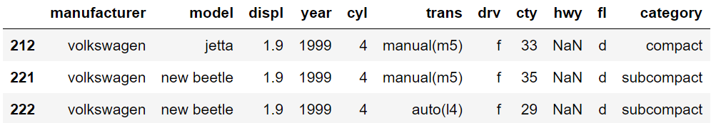
Pandas
Enjoy your data analasis
이상치 처리
# 논리적으로 존재할 수 있으나 극단적으로 크거나 작은 값인 극단치 처리
# mpg 데이터 활용
# 극단치를 결측치로 처리하기
mpg['hwy'] = np.where((mpg['hwy']<4.5)|(mpg['hwy']>40.5), np.nan, mpg['hwy'])
mpg[mpg['hwy'].isnull()]
Notes:
정상 범위에서 크게 벗어난 값을 이상치(anomaly)
논리적으로 존재할 수 없는 값
논리적으로 존재할 수 있으나 극단적으로 크거나 작은 값을 극단치(outlier)
df = pd.DataFrame({'gender':['m','f','ff','m','f'],
'score':[5,4,3,4,3]})

Slide 71
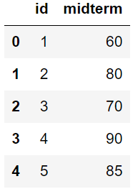
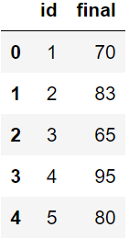
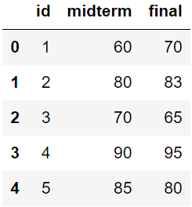
Pandas
Enjoy your data analasis
데이터 병합하기 – 가로로 병합 merge()
# id 기준으로 합쳐서 total 할당
total = pd.merge(test1, test2, how = 'left', on = 'id')
total
Notes:
test1 = pd.DataFrame({'id':[1,2,3,4,5],'midterm':[60,80,70,90,85]})
test2 = pd.DataFrame({'id':[1,2,3,4,5],'final':[70,83,65,95,80]})
name = pd.DataFrame({'nclass':[1,2,3,4,5,6],'teacher':['kim','lee','park','son','jung','choi’]})
# test1, test2 특정 컬럼명 변경하기
group1 = test1.rename(columns ={'midterm':'test'})
display(group1)
group2 = test2.rename(columns ={'final':'test'})
display(group2)

Slide 72
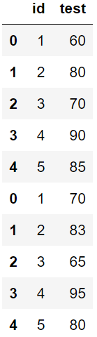
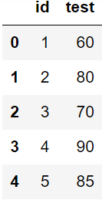
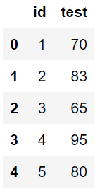
Pandas
Enjoy your data analasis
데이터 병합하기 – 세로로 병합 concat()
# 같은 컬럼명 기준으로 세로 병합
group_all = pd.concat([group1,group2])
group_all
Notes:
# test1, test2 특정 컬럼명 변경하기
group1 = test1.rename(columns ={'midterm':'test'})
display(group1)
group2 = test2.rename(columns ={'final':'test'})
display(group2)
## index 0~4가 중복되는 것을 없애고, 인덱스를 새롭게 부여하려면 ignore_index = True 를 입력
group_all = pd.concat([group1,group2], ignore_index=True)
group_all

Slide 73
`
`
Next
Matplitlib
Enjoy your data analasis
강사 손지영

